Slide 1

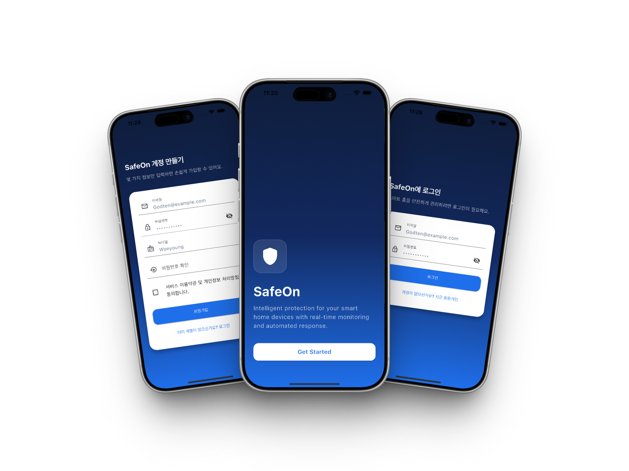


2025 Hanyang University X LG Electronics
Software Engineering Project
가정용 IoT를 위한
엔드포인트 탐지 및 대응 시스템
SafeOn | 정보시스템학과 손승민, 신원영, 전주성, 정재민

Slide 2




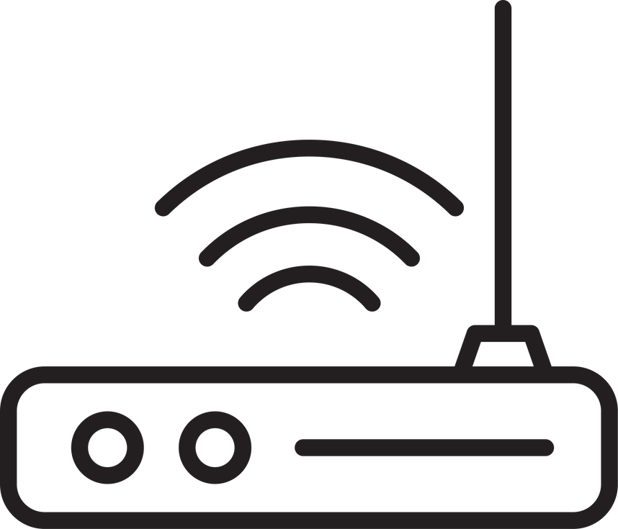
보안 사각지대와 SafeOn 솔루션
암호화
복호화
공유기
인터넷
LG 가전
LG클라우드
<문제점>
LG가전은 항상 통신하지만,
사용자는 무엇이 오가는지 전혀 볼 수 없다.
패킷 플로우를 통해 기기 이상
탐지하는 EDR 솔루션
"이 기기가 지금 평소와 다른 행동을 하는가?”

Slide 3
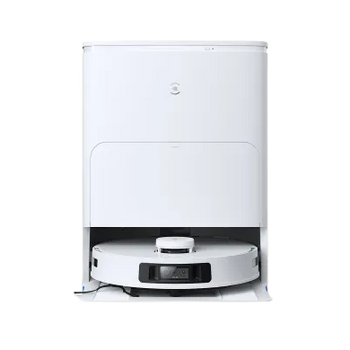
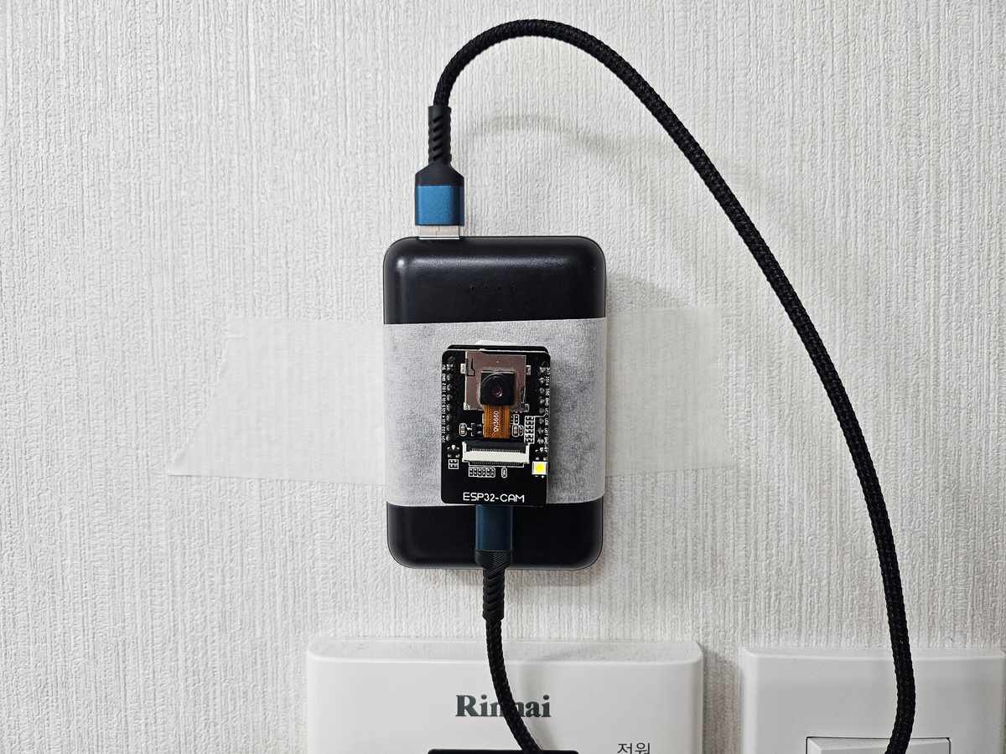

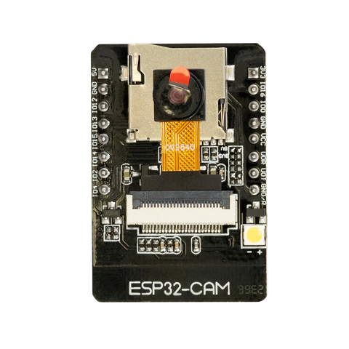
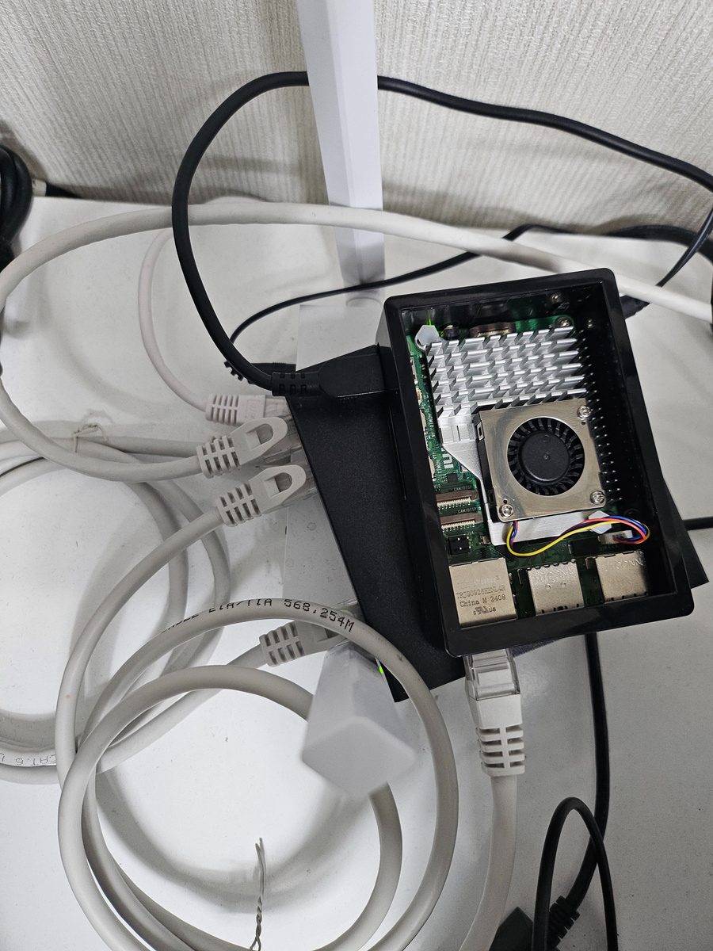

데이터셋 구축 환경
Dataset 추출 (ESP32-CAM)
Real-Time
TCP dump
Features (12개)
집 공유기 → OpenWrt(Raspi5) → LG 가전
src_ip | dsp_ip | src_port | start_time | proto | dsp_port
end_time | duration | packet_count | bps | pps | byte_count
Dataset Size
비정상 데이터: 10503개의 플로우
정상 데이터: 28286개의 플로우
총 38789개의 플로우

Slide 4
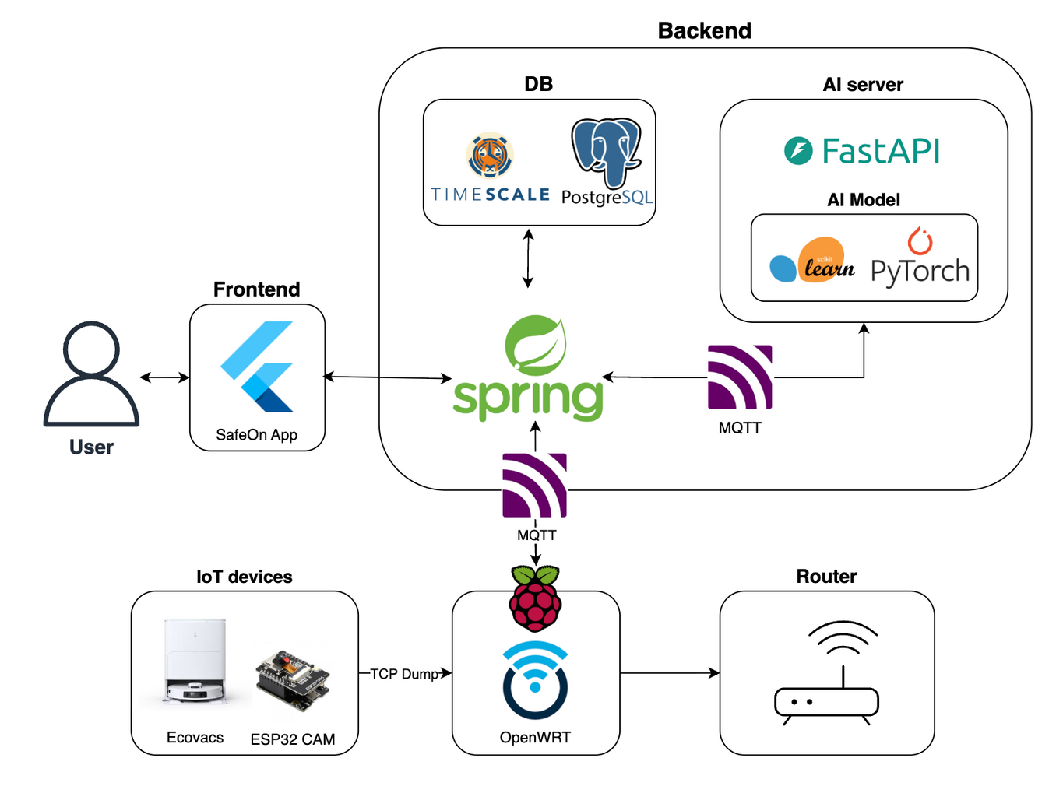
아키텍처 & 정상 트래픽 추이
LG 가전 → 라우터(OpenWrt) → 백엔드 처리 → ML 분석 → 대시보드 시각화 → 대응

Slide 5

Live Demo

Slide 6
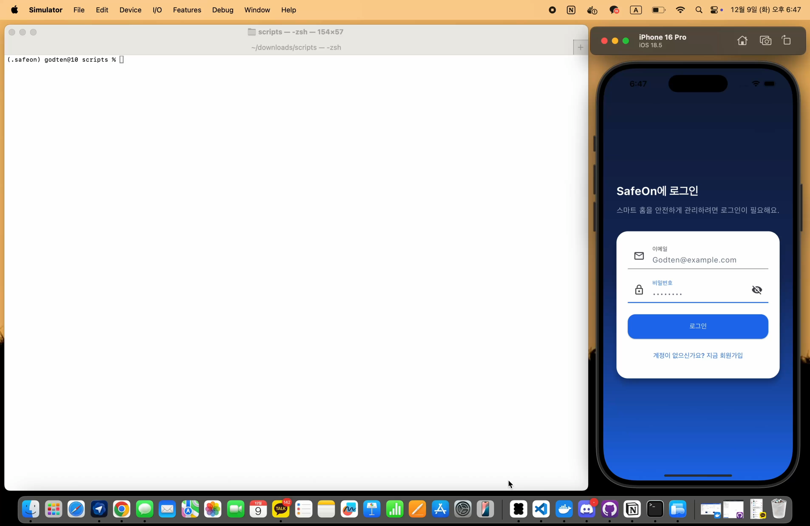
“LG가전에서 발생하는 패킷, SafeOn이 라우터에서 정상/비정상 탐지합니다”

Slide 7


스마트홈 보안 솔루션, SafeOn
이상 징후 발생
비정상 패턴 감지
네트워크 관점 탐지
LG 가전 고장
또는 해킹 시도
평소와 다른
Wi-Fi 사용 패턴
프라이버시 침해 없이
정상 / 비정상 판단
“이상 패턴을 감지하는 순간, SafeOn이 LG 가전을 보호합니다.”

Slide 8



감사합니다
노션
유튜브
깃허브

